Slide 1
Lecture 9
Lecture 9：操作変数法
IV ・ 2SLS ・ Weak IV ・ LATE
今回は Angrist and Krueger の教育収益率の例を使いながら、Wald 推定量から 2SLS、Weak IV、LATE までを一つの流れとして整理する。
前半では「なぜ IV が必要か」、後半では「推定量をどう読めばよいか」を押さえる。
操作変数法
2 段階最小二乗法（2SLS）
Weak IV
LATE
実証例
1
Notes:
[Sources] - /mnt/data/lecture9_revised.qmd (user-provided lecture manuscript) - /mnt/data/lecture9_revised.html (user-provided rendered HTML reference) - /mnt/data/lecture9_improved_slides.pptx (user-provided slide deck used only as style/content reference) - This slide was rebuilt for classroom use while preserving the established visual style and tightening wording/equation layout. [/Sources]

Slide 2
この講義で先に押さえるポイント
導入
IV は「使う変数」ではなく、「使う variation」を選び直す発想だと見ると理解しやすい。
Point 1
Point 2
Point 3
読む姿勢
IV は、内生的な説明変数のうち外生的に動いた部分だけを使って因果効果を取り出そうとする方法である。
2SLS は IV の実装方法だが、係数だけでなく標準誤差と first stage の強さまで含めて理解する必要がある。
IV で識別される効果は一般に ATE ではなく LATE であり、何の平均を見ているのかを明確に読むことが大切である。
まず内生性の問題を言葉で説明する。
次に instrument の関連性と外生性を切り分ける。
最後に「誰の効果か」を読む。
この lecture では、Wald → 2SLS → Weak IV → LATE を一つの線でつなげて理解する。
計量経済学 I ｜ Lecture 9
2
Notes:
[Sources] - /mnt/data/lecture9_revised.qmd (user-provided lecture manuscript) - /mnt/data/lecture9_revised.html (user-provided rendered HTML reference) - /mnt/data/lecture9_improved_slides.pptx (user-provided slide deck used only as style/content reference) - This slide was rebuilt for classroom use while preserving the established visual style and tightening wording/equation layout. [/Sources]

Slide 3
Lecture の流れ
導入
前半は「識別」、後半は「推定値をどう読むか」に重心を置く。
1
2
3
なぜ IV が必要か
どう実装するか
どう解釈するか
OLS が失敗する状況と、有効な操作変数の条件を確認する。
Wald 推定量から 2SLS と標準誤差へ進み、first stage の意味を整理する。
Weak IV と LATE を通じて、IV 推定量を因果としてどう読むかを確認する。
IV を読むときは、①何が内生的か ②Z は何を動かすか ③その結果だれの効果が見えているか、の順で見る。
計量経済学 I ｜ Lecture 9
3
Notes:
[Sources] - /mnt/data/lecture9_revised.qmd (user-provided lecture manuscript) - /mnt/data/lecture9_revised.html (user-provided rendered HTML reference) - /mnt/data/lecture9_improved_slides.pptx (user-provided slide deck used only as style/content reference) - This slide was rebuilt for classroom use while preserving the established visual style and tightening wording/equation layout. [/Sources]

Slide 4
操作変数法
Lecture 9
操作変数法
この部で押さえること
1
OLS が失敗する理由を、能力・家庭環境との相関として言葉で説明する。
まず、OLS がなぜ失敗するかを確認したうえで、「良い操作変数とは何か」を Wald 推定量の直感まで含めて押さえる。
2
関連性と外生性を区別し、それぞれどこを疑うべきかを明確にする。
3
Binary IV では Wald 比になることを確認する。
計量経済学 I ｜ Lecture 9
4
Notes:
[Sources] - /mnt/data/lecture9_revised.qmd (user-provided lecture manuscript) - /mnt/data/lecture9_revised.html (user-provided rendered HTML reference) - /mnt/data/lecture9_improved_slides.pptx (user-provided slide deck used only as style/content reference) - This slide was rebuilt for classroom use while preserving the established visual style and tightening wording/equation layout. [/Sources]

Slide 5
操作変数法の見取り図
操作変数法
知りたいのは X 全体の相関ではなく、Z が生み出す X の外生的な動きである。
1. 問題設定
a
本当に知りたい説明変数 s には内生性がありそう。
そのまま OLS を回すと、u と相関した部分まで拾ってしまう。
2. instrument の役割
z
s
y
しかし s を外から動かしている z がある。
そこで s のうち z によって動いた部分だけを取り出したい。
3. 読みたい効果
z が s を動かし、その動きだけで y への効果を読みたい。
reduced form（z→y）を first stage（z→s）で割る。
これが最も単純な IV / Wald の直感である。
IV は「新しい変数を足す」方法ではなく、「比較に使う variation を選び直す」方法である。
計量経済学 I ｜ Lecture 9
5
Notes:
[Sources] - /mnt/data/lecture9_revised.qmd (user-provided lecture manuscript) - /mnt/data/lecture9_revised.html (user-provided rendered HTML reference) - /mnt/data/lecture9_improved_slides.pptx (user-provided slide deck used only as style/content reference) - This slide was rebuilt for classroom use while preserving the established visual style and tightening wording/equation layout. [/Sources]

Slide 6
なぜ OLS が失敗するのか
操作変数法
教育年数がランダムに決まっていないなら、β₁ は単純な回帰係数ではなくなる。
構造式
a
どこが問題か
能力・家庭環境・勉強への意欲など、観測されない要因が s と y の両方に効く。
すると誤差項 u に入った要因と教育年数 s が相関する。
したがって OLS の外生性条件 E[u_i | s_i] = 0 が怪しくなる。
z
s
y
観測されない a が s と y の両方に効くと、OLS は因果効果だけを拾わない。
OLS が拾うのは「教育の効果」だけではなく、教育を選ぶ人の違いまで含んだ相関かもしれない。
計量経済学 I ｜ Lecture 9
6
Notes:
[Sources] - /mnt/data/lecture9_revised.qmd (user-provided lecture manuscript) - /mnt/data/lecture9_revised.html (user-provided rendered HTML reference) - /mnt/data/lecture9_improved_slides.pptx (user-provided slide deck used only as style/content reference) - This slide was rebuilt for classroom use while preserving the established visual style and tightening wording/equation layout. [/Sources]

Slide 7
Angrist and Krueger の発想
操作変数法
出生四半期そのものではなく、出生四半期が制度と結びつくことで生まれる schooling のずれを使う。
発想の核
出生四半期
離学可能時点
教育年数
賃金
出生四半期と就学義務年限法の組み合わせが、平均的な教育年数に小さな差を生む。
この差は、本人の能力や努力とは別の制度的な variation とみなせる。
quarter of birth
school-leaving age
schooling
wage
なぜ使えるのか
出生四半期そのものは、少なくとも教育選択ほどには能力や意欲と結びついていない。
だから quarter of birth を instrument として使う。
講義での位置づけ
ここでは Angrist and Krueger (1991) を具体例として使いながら、Wald 推定量から 2SLS・Weak IV・LATE までを一つの設計として理解する。
計量経済学 I ｜ Lecture 9
7
Notes:
[Sources] - /mnt/data/lecture9_revised.qmd (user-provided lecture manuscript) - /mnt/data/lecture9_revised.html (user-provided rendered HTML reference) - /mnt/data/lecture9_improved_slides.pptx (user-provided slide deck used only as style/content reference) - This slide was rebuilt for classroom use while preserving the established visual style and tightening wording/equation layout. [/Sources]

Slide 8
有効な操作変数の 2 条件
操作変数法
relevance と exogeneity は別の条件であり、別々に議論する必要がある。
1. 関連性 (relevance)
a
z は説明変数 s をちゃんと動かしていなければならない。
第1段階で z が s をどれだけ説明するかを見る。
z
s
y
2. 外生性 (exogeneity / exclusion)
z は s を通じて y に効くのはよいが、それ以外の経路で y を直接動かしてはいけない。
こちらは制度的・経済学的な説得力が重要になる。
z は s を動かしてよいが、y を直接動かしてはいけない。
関連性はある程度データで点検できる。外生性は最終的に設計の議論で支える。
計量経済学 I ｜ Lecture 9
8
Notes:
[Sources] - /mnt/data/lecture9_revised.qmd (user-provided lecture manuscript) - /mnt/data/lecture9_revised.html (user-provided rendered HTML reference) - /mnt/data/lecture9_improved_slides.pptx (user-provided slide deck used only as style/content reference) - This slide was rebuilt for classroom use while preserving the established visual style and tightening wording/equation layout. [/Sources]

Slide 9
1. 関連性
操作変数法
instrument が説明変数をほとんど動かしていないなら、そもそも何も識別できない。
条件
a
どう読むか
z は、関心のある説明変数 s を「実際に」動かしていなければならない。
Angrist and Krueger の文脈では、出生四半期が教育年数に平均的な差を生むことがこの条件に対応する。
z
s
y
ここでは z → s の矢印が十分に強いかが論点になる。
計量経済学 I ｜ Lecture 9
9
Notes:
[Sources] - /mnt/data/lecture9_revised.qmd (user-provided lecture manuscript) - /mnt/data/lecture9_revised.html (user-provided rendered HTML reference) - /mnt/data/lecture9_improved_slides.pptx (user-provided slide deck used only as style/content reference) - This slide was rebuilt for classroom use while preserving the established visual style and tightening wording/equation layout. [/Sources]

Slide 10
2. 外生性
操作変数法
instrument の最も重要な仕事は、誤差項と相関しない比較を作ることである。
条件
a
どう読むか
z は s を通じて y に効くのはよいが、それ以外の経路で y を直接動かしてはいけない。
この条件はデータだけでは完全には検証できないので、「なぜ z が外から与えられた variation と言えるのか」を制度的に説明する必要がある。
z
s
y
z → y の直接経路を認めると exclusion restriction が壊れる。
IV で説得力を持つ論文ほど、「なぜこの変数を instrument と信じてよいのか」の物語が強い。
計量経済学 I ｜ Lecture 9
10
Notes:
[Sources] - /mnt/data/lecture9_revised.qmd (user-provided lecture manuscript) - /mnt/data/lecture9_revised.html (user-provided rendered HTML reference) - /mnt/data/lecture9_improved_slides.pptx (user-provided slide deck used only as style/content reference) - This slide was rebuilt for classroom use while preserving the established visual style and tightening wording/equation layout. [/Sources]

Slide 11
最も単純な IV 推定量
操作変数法
外生性 Cov(z,u)=0 を使うと、β₁ は共分散の比として書ける。
回帰式
この式が言っていること
分子は reduced form：z が y をどれだけ動かしたか。
分母は first stage：z が s をどれだけ動かしたか。
その比を取ることで、s を 1 単位動かしたときの y の効果を読む。
外生性を使う
IV 推定量
計量経済学 I ｜ Lecture 9
11
Notes:
[Sources] - /mnt/data/lecture9_revised.qmd (user-provided lecture manuscript) - /mnt/data/lecture9_revised.html (user-provided rendered HTML reference) - /mnt/data/lecture9_improved_slides.pptx (user-provided slide deck used only as style/content reference) - This slide was rebuilt for classroom use while preserving the established visual style and tightening wording/equation layout. [/Sources]

Slide 12
Z がダミーなら Wald 比になる
操作変数法
binary instrument では、共分散比は「2 群の平均の差の比」とまったく同じになる。
任意の x について
lecture 1 とのつながり
z=1 群と z=0 群の結果の差を、教育年数の差で割っている。
binary IV では、共分散比と group means の比は同じ式である。
この書き方にしておくと、のちにコントロール付き・複数 IV へ一般化しやすい。
Wald 推定量
計量経済学 I ｜ Lecture 9
12
Notes:
[Sources] - /mnt/data/lecture9_revised.qmd (user-provided lecture manuscript) - /mnt/data/lecture9_revised.html (user-provided rendered HTML reference) - /mnt/data/lecture9_improved_slides.pptx (user-provided slide deck used only as style/content reference) - This slide was rebuilt for classroom use while preserving the established visual style and tightening wording/equation layout. [/Sources]

Slide 13
直感：reduced form ÷ first stage
操作変数法
IV は「z が y をどれだけ動かしたか」を「z が s をどれだけ動かしたか」で割る。
reduced form
first stage
ratio
z → y
z → s
効果 / 1 単位
操作変数が結果変数をどれだけ動かしたか
操作変数が説明変数をどれだけ動かしたか
教育年数を 1 年増やしたときの賃金効果として読む
この形の利点
ここから先の橋渡し
コントロール変数を入れる
複数の操作変数を使う
重回帰の記法で書く
この Wald の発想を、一般の線形回帰設定で実装したものが 2SLS である。
計量経済学 I ｜ Lecture 9
13
Notes:
[Sources] - /mnt/data/lecture9_revised.qmd (user-provided lecture manuscript) - /mnt/data/lecture9_revised.html (user-provided rendered HTML reference) - /mnt/data/lecture9_improved_slides.pptx (user-provided slide deck used only as style/content reference) - This slide was rebuilt for classroom use while preserving the established visual style and tightening wording/equation layout. [/Sources]

Slide 14
2SLS
Lecture 9
2段階最小二乗法（2SLS）
この部で押さえること
1
構造式と第1段階の役割を切り分ける。
Wald の直感を一般の線形回帰に持ち込むと 2SLS になる。第 1 段階で外生的な動きだけを取り出し、第 2 段階でその部分だけを使う。
2
単純なケースでは 2SLS = IV を式で確認する。
3
「計算は簡単、難しいのは instrument 探し」という点を押さえる。
計量経済学 I ｜ Lecture 9
14
Notes:
[Sources] - /mnt/data/lecture9_revised.qmd (user-provided lecture manuscript) - /mnt/data/lecture9_revised.html (user-provided rendered HTML reference) - /mnt/data/lecture9_improved_slides.pptx (user-provided slide deck used only as style/content reference) - This slide was rebuilt for classroom use while preserving the established visual style and tightening wording/equation layout. [/Sources]

Slide 15
2SLS の見取り図
2SLS
内生的な s をそのまま使わず、Z と X で予測した \hat{s} に置き換える。
推定したい構造式
inputs
stage 1
stage 2
第1段階に入るもの
操作変数 Z
コントロール X
s を Z, X で回帰
\hat{s}
y を \hat{s}, X で回帰
外生的に動いた部分だけを残す
係数が 2SLS 推定値
2SLS の考え方
s が内生的なら、u と相関した部分まで含んでしまう。
そこで Z と X で説明できる s の部分だけを取り出し、その外生的な variation だけで y を説明する。
計量経済学 I ｜ Lecture 9
15
Notes:
[Sources] - /mnt/data/lecture9_revised.qmd (user-provided lecture manuscript) - /mnt/data/lecture9_revised.html (user-provided rendered HTML reference) - /mnt/data/lecture9_improved_slides.pptx (user-provided slide deck used only as style/content reference) - This slide was rebuilt for classroom use while preserving the established visual style and tightening wording/equation layout. [/Sources]

Slide 16
第1段階
2SLS
第1段階でやっているのは、s の中から「Z が動かした部分」だけを抽出すること。
第1段階回帰
inputs
stage 1
stage 2
第1段階に入るもの
操作変数 Z
コントロール X
s を Z, X で回帰
\hat{s}
y を \hat{s}, X で回帰
外生的に動いた部分だけを残す
係数が 2SLS 推定値
予測値
解釈
\hat{s}_i は、教育年数 s_i のうち、出生四半期などの外生的変動とコントロール X で説明できる部分である。
言い換えれば、比較的きれいな external variation を抜き出したものだと考える。
計量経済学 I ｜ Lecture 9
16
Notes:
[Sources] - /mnt/data/lecture9_revised.qmd (user-provided lecture manuscript) - /mnt/data/lecture9_revised.html (user-provided rendered HTML reference) - /mnt/data/lecture9_improved_slides.pptx (user-provided slide deck used only as style/content reference) - This slide was rebuilt for classroom use while preserving the established visual style and tightening wording/equation layout. [/Sources]

Slide 17
第2段階
2SLS
第2段階では、実際の s ではなく \hat{s} を使って y との関係を見る。
第2段階回帰
inputs
stage 1
stage 2
第1段階に入るもの
操作変数 Z
コントロール X
s を Z, X で回帰
\hat{s}
y を \hat{s}, X で回帰
外生的に動いた部分だけを残す
係数が 2SLS 推定値
何を読めばよいか
この回帰で得られる \hat{s}_i の係数が 2SLS による β₁ の推定値である。
要するに、「外生的に動いた s」だけを使って y への因果効果を読む。
第1段階は variation を作る段階、第2段階はその variation で効果を読む段階、と捉えると整理しやすい。
計量経済学 I ｜ Lecture 9
17
Notes:
[Sources] - /mnt/data/lecture9_revised.qmd (user-provided lecture manuscript) - /mnt/data/lecture9_revised.html (user-provided rendered HTML reference) - /mnt/data/lecture9_improved_slides.pptx (user-provided slide deck used only as style/content reference) - This slide was rebuilt for classroom use while preserving the established visual style and tightening wording/equation layout. [/Sources]

Slide 18
単純な場合では 2SLS = IV
2SLS
コントロールなし・1つの instrument・1つの内生変数なら、2SLS は IV 共分散比と一致する。
設定 1
設定 2
設定 3
構造式
X なし
内生変数 1 個
操作変数 1 個
コントロール変数は入れない。
それを s_i と書く。
それを z_i と書く。
ここで示したいこと
この単純な設定では、2 回の回帰で得られる 2SLS 係数は、
共分散比 Cov(z,y) / Cov(z,s) と同じになる。
計量経済学 I ｜ Lecture 9
18
Notes:
[Sources] - /mnt/data/lecture9_revised.qmd (user-provided lecture manuscript) - /mnt/data/lecture9_revised.html (user-provided rendered HTML reference) - /mnt/data/lecture9_improved_slides.pptx (user-provided slide deck used only as style/content reference) - This slide was rebuilt for classroom use while preserving the established visual style and tightening wording/equation layout. [/Sources]

Slide 19
2SLS 推定量の形
2SLS
第2段階は「y を \hat{s} に回帰した OLS 係数」なので、まずその形から出発する。
第1段階
ここからの流れ
第1段階の予測値 \hat{s}_i を代入する。
すると \hat{s}_i は z_i の線形関数なので、分子分母が z_i で書ける。
最後に第1段階 OLS の \hat{pi}_1 を使うと、共分散比に戻る。
第2段階
OLS 係数の形
計量経済学 I ｜ Lecture 9
19
Notes:
[Sources] - /mnt/data/lecture9_revised.qmd (user-provided lecture manuscript) - /mnt/data/lecture9_revised.html (user-provided rendered HTML reference) - /mnt/data/lecture9_improved_slides.pptx (user-provided slide deck used only as style/content reference) - This slide was rebuilt for classroom use while preserving the established visual style and tightening wording/equation layout. [/Sources]

Slide 20
予測値を代入する
2SLS
予測値 \hat{s}_i は z_i の線形関数なので、平均との差も z_i で書き直せる。
予測値
ポイント
第2段階で使う説明変数 \hat{s} は、結局は z の線形変換にすぎない。
だから係数の計算式も z と y の共変動、z と s の共変動へと整理されていく。
平均との差
代入後
計量経済学 I ｜ Lecture 9
20
Notes:
[Sources] - /mnt/data/lecture9_revised.qmd (user-provided lecture manuscript) - /mnt/data/lecture9_revised.html (user-provided rendered HTML reference) - /mnt/data/lecture9_improved_slides.pptx (user-provided slide deck used only as style/content reference) - This slide was rebuilt for classroom use while preserving the established visual style and tightening wording/equation layout. [/Sources]

Slide 21
第1段階 OLS 係数を使う
2SLS
最後に \hat{pi}_1 を OLS の式で置き換えると、2SLS は IV 共分散比になる。
第1段階 OLS
ここで覚えること
1つの操作変数・1つの内生変数・コントロールなし、という最も単純な設定では 2SLS = IV である。
したがって Wald 推定量の直感が、そのまま 2SLS の土台になっている。
整理すると
結論
計量経済学 I ｜ Lecture 9
21
Notes:
[Sources] - /mnt/data/lecture9_revised.qmd (user-provided lecture manuscript) - /mnt/data/lecture9_revised.html (user-provided rendered HTML reference) - /mnt/data/lecture9_improved_slides.pptx (user-provided slide deck used only as style/content reference) - This slide was rebuilt for classroom use while preserving the established visual style and tightening wording/equation layout. [/Sources]

Slide 22
2SLS は IV の線形実装である
2SLS
計算自体は回帰を 2 回やるだけだが、良い instrument を見つけることは難しい。
IV 法の本質
2SLS の位置づけ
本当に難しいところ
モーメント条件 E[Z_i u_i]=0 を使って構造パラメータを識別する。
IV は考え方の総称である。
線形回帰モデルで IV を実装する最も標準的な方法。
「第1段階で作る」「第2段階で読む」という形を取る。
その操作変数は s を十分に動かしているか。
その操作変数は y に直接効いていないか。
2SLS の「計算」は簡単でも、IV の「設計」は難しい。実証研究では後者が本丸である。
計量経済学 I ｜ Lecture 9
22
Notes:
[Sources] - /mnt/data/lecture9_revised.qmd (user-provided lecture manuscript) - /mnt/data/lecture9_revised.html (user-provided rendered HTML reference) - /mnt/data/lecture9_improved_slides.pptx (user-provided slide deck used only as style/content reference) - This slide was rebuilt for classroom use while preserving the established visual style and tightening wording/equation layout. [/Sources]

Slide 23
標準誤差
Lecture 9
2SLS の標準誤差
この部で押さえること
1
なぜ generated regressor を普通の OLS と同じに扱えないかを確認する。
係数だけ見れば第 2 段階は OLS に見えるが、標準誤差は普通の OLS と同じではない。第 1 段階の推定誤差も含めて考える必要がある。
2
単純な場合の分散・標準誤差の形を式で押さえる。
3
robust SE と first stage の強さの関係を見る。
計量経済学 I ｜ Lecture 9
23
Notes:
[Sources] - /mnt/data/lecture9_revised.qmd (user-provided lecture manuscript) - /mnt/data/lecture9_revised.html (user-provided rendered HTML reference) - /mnt/data/lecture9_improved_slides.pptx (user-provided slide deck used only as style/content reference) - This slide was rebuilt for classroom use while preserving the established visual style and tightening wording/equation layout. [/Sources]

Slide 24
なぜ第2段階 OLS の SE ではだめか
標準誤差
第2段階の説明変数 \hat{s} はデータとして与えられているのではなく、第1段階で推定された量である。
inputs
stage 1
stage 2
generated regressor
第1段階に入るもの
\hat{s}_i は、\hat{pi}_0, \hat{Pi}, \hat{delta} を使って作られた推定量である。
操作変数 Z
コントロール X
s を Z, X で回帰
\hat{s}
y を \hat{s}, X で回帰
外生的に動いた部分だけを残す
係数が 2SLS 推定値
何を無視してしまうか
第2段階を普通の OLS とみなすと、第1段階の推定誤差を無視してしまう。
結論
係数は「第2段階の OLS」として見えても、標準誤差まで OLS と同じ扱いをしてはいけない。
計量経済学 I ｜ Lecture 9
24
Notes:
[Sources] - /mnt/data/lecture9_revised.qmd (user-provided lecture manuscript) - /mnt/data/lecture9_revised.html (user-provided rendered HTML reference) - /mnt/data/lecture9_improved_slides.pptx (user-provided slide deck used only as style/content reference) - This slide was rebuilt for classroom use while preserving the established visual style and tightening wording/equation layout. [/Sources]

Slide 25
最も単純な場合の分散と標準誤差
標準誤差
2SLS の精度を決めるのは、s 全体の分散ではなく「z が動かした s の大きさ」である。
同分散の近似分散
式の読み方
分母は Σ(z_i−z̄)(s_i−s̄)、つまり instrument と説明変数の共変動である。
z が s を強く動かすほど分母が大きくなり、2SLS の標準誤差は小さくなる。
標準誤差
OLS のときの「説明変数の分散」に対応する場所が、2SLS では first stage の強さに置き換わる。
計量経済学 I ｜ Lecture 9
25
Notes:
[Sources] - /mnt/data/lecture9_revised.qmd (user-provided lecture manuscript) - /mnt/data/lecture9_revised.html (user-provided rendered HTML reference) - /mnt/data/lecture9_improved_slides.pptx (user-provided slide deck used only as style/content reference) - This slide was rebuilt for classroom use while preserving the established visual style and tightening wording/equation layout. [/Sources]

Slide 26
σ_u² はどう推定するか
標準誤差
残差は \hat{s} ではなく、構造式に戻って元の s を使って作る。
構造残差
ここで強調したい点
2SLS が推定しているのはあくまで y_i = β₀ + β₁ s_i + u_i という構造式である。
だから残差は \hat{s}_i ではなく、元の s_i を使った構造残差として考える。
誤差分散の推定量
実際に使う形
計量経済学 I ｜ Lecture 9
26
Notes:
[Sources] - /mnt/data/lecture9_revised.qmd (user-provided lecture manuscript) - /mnt/data/lecture9_revised.html (user-provided rendered HTML reference) - /mnt/data/lecture9_improved_slides.pptx (user-provided slide deck used only as style/content reference) - This slide was rebuilt for classroom use while preserving the established visual style and tightening wording/equation layout. [/Sources]

Slide 27
コントロールがあるとき：残差化して考える
標準誤差
FWL の発想で、X の影響を取り除いた残差どうしで IV を読む。
残差化
コントロール付き 2SLS
同分散の分散
~y_i：y を X に回帰した残差
~s_i：s を X に回帰した残差
~z_i：z を X に回帰した残差
「まず X を取り除いてから IV を考える」という見方を持つと、コントロール付き 2SLS の式が追いやすくなる。
計量経済学 I ｜ Lecture 9
27
Notes:
[Sources] - /mnt/data/lecture9_revised.qmd (user-provided lecture manuscript) - /mnt/data/lecture9_revised.html (user-provided rendered HTML reference) - /mnt/data/lecture9_improved_slides.pptx (user-provided slide deck used only as style/content reference) - This slide was rebuilt for classroom use while preserving the established visual style and tightening wording/equation layout. [/Sources]

Slide 28
heteroskedasticity と robust SE
標準誤差
誤差分散が観測ごとに違うなら、2SLS でも White 型の robust SE を使う。
同分散仮定
式の意味
同分散のときは各観測の残差二乗 û_i² をすべて同じ σ_u² で置き換えていた。
robust SE では、それぞれの観測の残差の大きさをそのまま使う。
考え方は OLS の White robust SE と同じである。
robust variance
robust SE
計量経済学 I ｜ Lecture 9
28
Notes:
[Sources] - /mnt/data/lecture9_revised.qmd (user-provided lecture manuscript) - /mnt/data/lecture9_revised.html (user-provided rendered HTML reference) - /mnt/data/lecture9_improved_slides.pptx (user-provided slide deck used only as style/content reference) - This slide was rebuilt for classroom use while preserving the established visual style and tightening wording/equation layout. [/Sources]

Slide 29
なぜ 2SLS の SE は大きくなりやすいか
標準誤差
2SLS は s の variation 全体ではなく、Z が説明できる部分だけを使う。
1. 使う variation が減る
2. first stage が弱いと分母が小さい
3. 精度は first stage 依存
OLS は s 全体のばらつきを使うが、2SLS は Z で説明できる部分だけを使う。
標準誤差の式では、分母に \(\sum_i \tilde z_i\tilde s_i\) が入る。これが小さいと SE は大きくなる。
Weak IV の問題は、まさにこの「分母が小さすぎる」ことから出発する。
2SLS の precision を語るときは、必ず係数と一緒に first stage の強さも見る。
計量経済学 I ｜ Lecture 9
29
Notes:
[Sources] - /mnt/data/lecture9_revised.qmd (user-provided lecture manuscript) - /mnt/data/lecture9_revised.html (user-provided rendered HTML reference) - /mnt/data/lecture9_improved_slides.pptx (user-provided slide deck used only as style/content reference) - This slide was rebuilt for classroom use while preserving the established visual style and tightening wording/equation layout. [/Sources]

Slide 30
複数の操作変数があるとき
標準誤差
Z が 1 本ではないときも、発想そのものは変わらない。
instruments
実務上のポイント
考え方は同じ：まず第1段階で、内生変数のうち操作変数で説明できる部分を取り出す。
ただし 1 本の Wald 比では書けなくなるので、一般の線形 IV / 2SLS の行列表現で理解した方がよい。
実証では、同分散か robust か、第1段階の強さをどう報告するかを意識する。
Z₁
Z₂
Z₃
s
excluded instruments が複数ある
計量経済学 I ｜ Lecture 9
30
Notes:
[Sources] - /mnt/data/lecture9_revised.qmd (user-provided lecture manuscript) - /mnt/data/lecture9_revised.html (user-provided rendered HTML reference) - /mnt/data/lecture9_improved_slides.pptx (user-provided slide deck used only as style/content reference) - This slide was rebuilt for classroom use while preserving the established visual style and tightening wording/equation layout. [/Sources]

Slide 31
シミュレーション
Lecture 9
シミュレーション
この部で押さえること
1
OLS と 2SLS の係数を比べ、内生性バイアスの向きを確認する。
2 つのシミュレーションで、①手計算の 2SLS と IV パッケージがどうつながるか、②標準誤差が第1段階の強さに依存することを確認する。
2
第2段階 OLS の SE と IV 用の SE が一致しないことを見る。
3
π を弱くしていくと first-stage F と SE がどう動くかを見る。
計量経済学 I ｜ Lecture 9
31
Notes:
[Sources] - /mnt/data/lecture9_revised.qmd (user-provided lecture manuscript) - /mnt/data/lecture9_revised.html (user-provided rendered HTML reference) - /mnt/data/lecture9_improved_slides.pptx (user-provided slide deck used only as style/content reference) - This slide was rebuilt for classroom use while preserving the established visual style and tightening wording/equation layout. [/Sources]

Slide 32
シミュレーション 1：最も単純な 2SLS
シミュレーション
省略変数 a が s と y の両方に入るようにして、OLS に内生性バイアスを作る。
第1段階 DGP
a
構造式 DGP
z
s
y
何を比べるか
OLS：内生的な s をそのまま使う。
manual 2SLS：第1段階と第2段階を別々に推定する。
ivreg：IV 専用の推定と標準誤差を使う。
a が s と y の両方に入るので、OLS は upward bias を持つ。
計量経済学 I ｜ Lecture 9
32
Notes:
[Sources] - /mnt/data/lecture9_revised.qmd (user-provided lecture manuscript) - /mnt/data/lecture9_revised.html (user-provided rendered HTML reference) - /mnt/data/lecture9_improved_slides.pptx (user-provided slide deck used only as style/content reference) - This slide was rebuilt for classroom use while preserving the established visual style and tightening wording/equation layout. - /mnt/data/lecture9_assets/sim_coef_compare.png (generated from the numerical results reported in the lecture note simulation section) [/Sources]

Slide 33
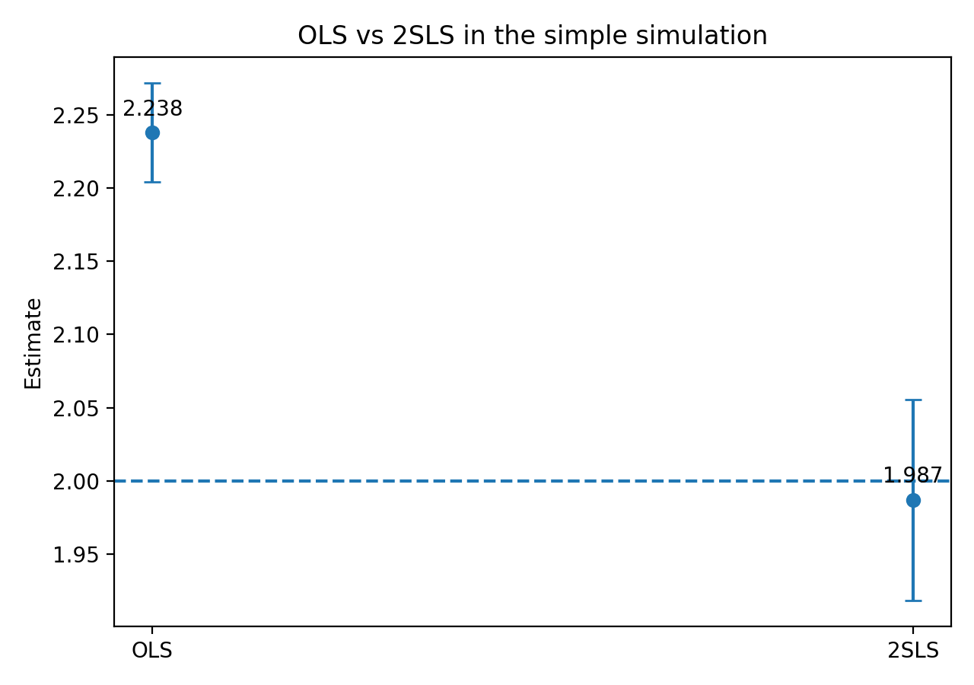
OLS と 2SLS の推定結果
シミュレーション
OLS は上方にずれ、2SLS は真の係数 2 にかなり近い。
simulation result
true β
OLS
2SLS
2.000
2.238
1.987
data-generating value
SE = 0.017
SE ≈ 0.035
読み方
省略変数 a が s と y の両方に入るので、OLS は因果効果より大きい値を返す。
有効な instrument z を使った 2SLS は、真の β=2 にかなり近い。
lecture note reported estimates
計量経済学 I ｜ Lecture 9
33
Notes:
[Sources] - /mnt/data/lecture9_revised.qmd (user-provided lecture manuscript) - /mnt/data/lecture9_revised.html (user-provided rendered HTML reference) - /mnt/data/lecture9_improved_slides.pptx (user-provided slide deck used only as style/content reference) - This slide was rebuilt for classroom use while preserving the established visual style and tightening wording/equation layout. - /mnt/data/lecture9_assets/sim_coef_compare.png (generated from the numerical results reported in the lecture note simulation section) [/Sources]

Slide 34
標準誤差の比較
シミュレーション
係数は一致しても、SE は「第2段階 OLS」で読んではいけない。
manual 2nd stage OLS
ivreg conventional
ivreg robust
0.0916
0.0350
0.0354
第2段階を普通の OLS とみなした SE
IV 用に正しく計算した conventional SE
heteroskedasticity-robust SE
メッセージ
2SLS の係数は manual 2-stage と ivreg で一致しても、標準誤差は一般に一致しない。報告には IV 用の分散推定を使う。
計量経済学 I ｜ Lecture 9
34
Notes:
[Sources] - /mnt/data/lecture9_revised.qmd (user-provided lecture manuscript) - /mnt/data/lecture9_revised.html (user-provided rendered HTML reference) - /mnt/data/lecture9_improved_slides.pptx (user-provided slide deck used only as style/content reference) - This slide was rebuilt for classroom use while preserving the established visual style and tightening wording/equation layout. [/Sources]

Slide 35
シミュレーション 2：first stage の強さを変える
シミュレーション
π を小さくしていくと、strong IV から weak IV へ滑らかに移る。
変えるのは π だけ
π のグリッド
lecture note では π = 2.0, 1.2, 0.8, 0.4 と下げながら 2SLS を繰り返している。
観察するもの
予想されること
推定値 β̂ のばらつき
報告される robust SE
第1段階 F 統計量
π が小さいほど z と s の共変動が小さくなる。
すると 2SLS の標準誤差は大きくなり、推定値そのものも不安定になる。
計量経済学 I ｜ Lecture 9
35
Notes:
[Sources] - /mnt/data/lecture9_revised.qmd (user-provided lecture manuscript) - /mnt/data/lecture9_revised.html (user-provided rendered HTML reference) - /mnt/data/lecture9_improved_slides.pptx (user-provided slide deck used only as style/content reference) - This slide was rebuilt for classroom use while preserving the established visual style and tightening wording/equation layout. [/Sources]

Slide 36
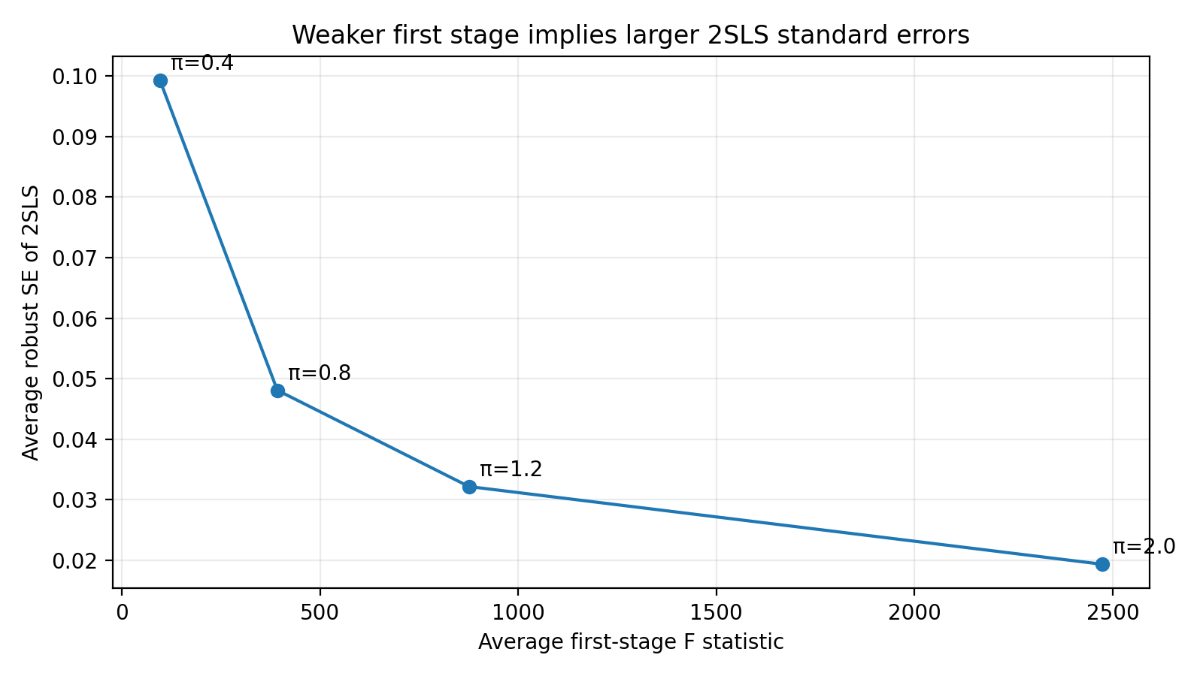
第1段階 F と 2SLS の SE
シミュレーション
first-stage F が小さくなるほど、2SLS の robust SE は大きくなる。
simulation 2
図の見方
右へ行くほど first stage が強い。
下へ行くほど 2SLS が精密。
読み取り
F が 96 → 2474 と強くなるにつれて、robust SE は 0.099 → 0.019 まで小さくなる。
2SLS の precision は第1段階の強さに強く依存する。
generated from lecture note summary values
計量経済学 I ｜ Lecture 9
36
Notes:
[Sources] - /mnt/data/lecture9_revised.qmd (user-provided lecture manuscript) - /mnt/data/lecture9_revised.html (user-provided rendered HTML reference) - /mnt/data/lecture9_improved_slides.pptx (user-provided slide deck used only as style/content reference) - This slide was rebuilt for classroom use while preserving the established visual style and tightening wording/equation layout. - /mnt/data/lecture9_assets/weakiv_f_vs_se.png (generated from the numerical summary reported in the lecture note simulation section) [/Sources]

Slide 37
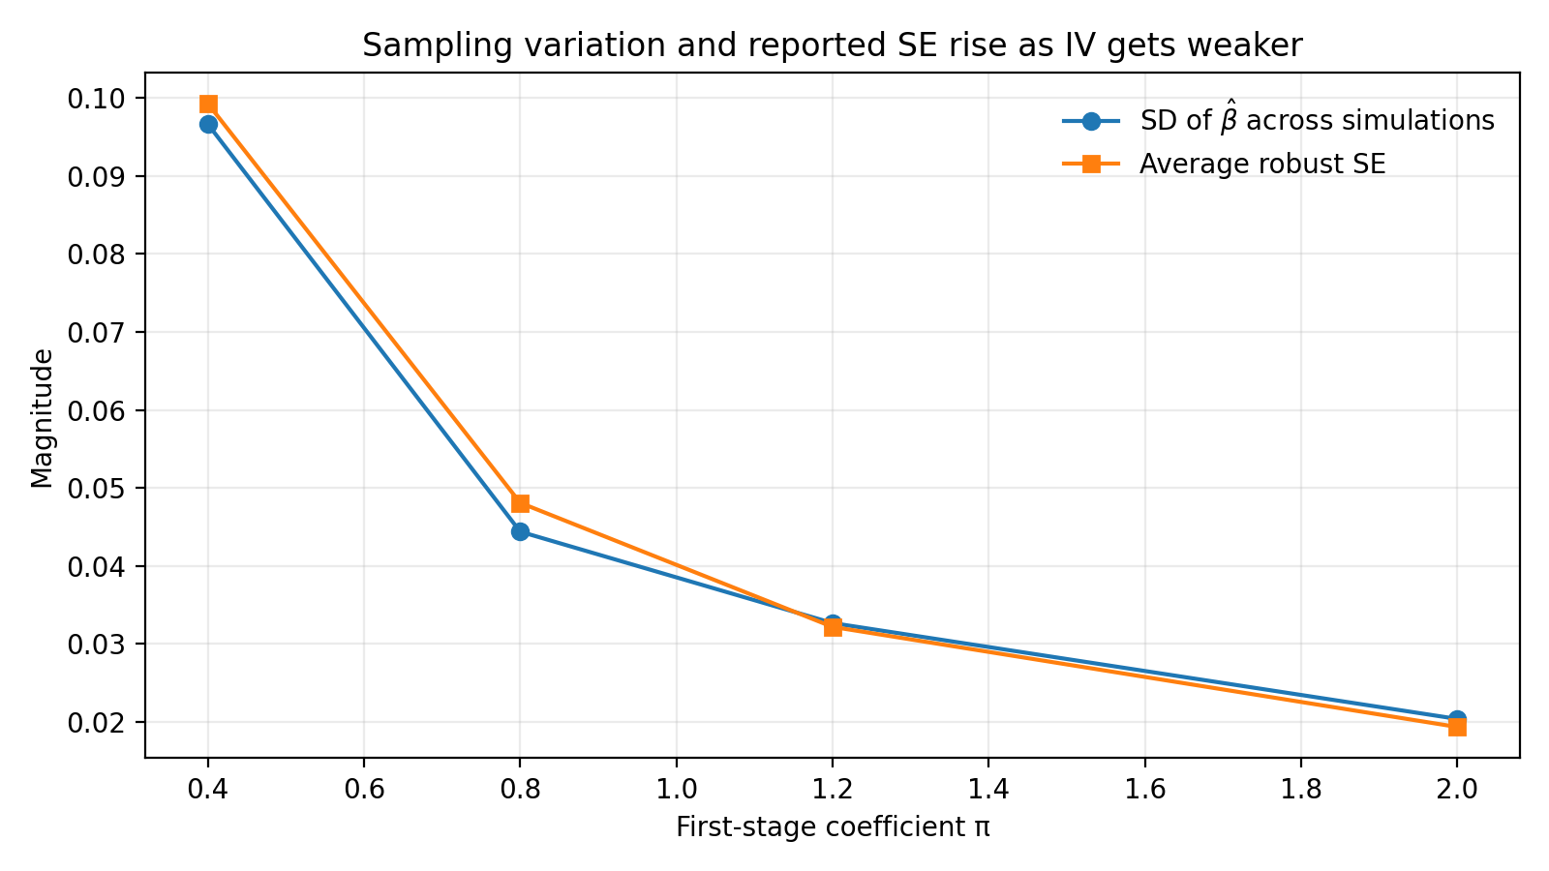
実際のばらつきと reported SE
シミュレーション
weak IV では、推定値の標本ばらつきそのものも、報告 SE も一緒に悪化する。
simulation 2
図の見方
青線：シミュレーション間での β̂ の SD
橙線：平均 robust SE
読み取り
instrument が弱くなるほど、実際の sampling variation も reported SE も大きくなる。
weak IV は単なる「SE がやや大きい」問題ではない。
generated from lecture note summary values
計量経済学 I ｜ Lecture 9
37
Notes:
[Sources] - /mnt/data/lecture9_revised.qmd (user-provided lecture manuscript) - /mnt/data/lecture9_revised.html (user-provided rendered HTML reference) - /mnt/data/lecture9_improved_slides.pptx (user-provided slide deck used only as style/content reference) - This slide was rebuilt for classroom use while preserving the established visual style and tightening wording/equation layout. - /mnt/data/lecture9_assets/weakiv_sd_vs_se.png (generated from the numerical summary reported in the lecture note simulation section) [/Sources]

Slide 38
シミュレーションからのメッセージ
シミュレーション
2SLS を読むときは、係数と一緒に「first stage がどれだけ強いか」を必ず確認する。
1. OLS vs 2SLS
2. SE は IV 用に読む
3. precision は first stage 次第
内生性があると OLS はずれやすく、2SLS は真の値に近づく。
第2段階の OLS SE ではなく、IV 用に計算された conventional / robust SE を報告する。
instrument が弱いほど、SE も推定値のばらつきも大きくなる。
このことがそのまま Weak IV 問題の出発点になる。
計量経済学 I ｜ Lecture 9
38
Notes:
[Sources] - /mnt/data/lecture9_revised.qmd (user-provided lecture manuscript) - /mnt/data/lecture9_revised.html (user-provided rendered HTML reference) - /mnt/data/lecture9_improved_slides.pptx (user-provided slide deck used only as style/content reference) - This slide was rebuilt for classroom use while preserving the established visual style and tightening wording/equation layout. [/Sources]

Slide 39
Weak IV
Lecture 9
Weak IV
この部で押さえること
1
weak IV では、推定量の不安定さと inference の崩れを分けて理解する。
操作変数が「外生的ではあるが弱い」とき、2SLS の usual inference は大きく崩れる。ここでは何が壊れるのか、どう診断し、どう対処するかを整理する。
2
まず first-stage F を見る、という実務の基本を押さえる。
3
必要なら AR / CLR や LIML / Fuller を使う。
計量経済学 I ｜ Lecture 9
39
Notes:
[Sources] - /mnt/data/lecture9_revised.qmd (user-provided lecture manuscript) - /mnt/data/lecture9_revised.html (user-provided rendered HTML reference) - /mnt/data/lecture9_improved_slides.pptx (user-provided slide deck used only as style/content reference) - This slide was rebuilt for classroom use while preserving the established visual style and tightening wording/equation layout. [/Sources]

Slide 40
Weak IV とは何か
Weak IV
relevance はあるが小さすぎる、つまり第1段階の信号がノイズに埋もれている状態をいう。
構造式
どこが弱いのか
π ≠ 0 でも十分に大きくないと、分母の Σ_i z_i s_i が小さくなる。
すると推定量は「ほとんど 0 に近い分母で割る」ような形になり、不安定になる。
第1段階
1 本の IV 推定量
計量経済学 I ｜ Lecture 9
40
Notes:
[Sources] - /mnt/data/lecture9_revised.qmd (user-provided lecture manuscript) - /mnt/data/lecture9_revised.html (user-provided rendered HTML reference) - /mnt/data/lecture9_improved_slides.pptx (user-provided slide deck used only as style/content reference) - This slide was rebuilt for classroom use while preserving the established visual style and tightening wording/equation layout. [/Sources]

Slide 41
なぜ Weak IV は危ないのか
Weak IV
問題は精度だけではなく、通常の t 検定や信頼区間そのものが信用できなくなる点にある。
1. 推定量が不安定
2. t 検定のサイズが崩れる
3. CI も危うい
第1段階が弱いと、標本ごとに 2SLS 推定値 β̂ が大きくぶれやすい。
usual asymptotics が壊れるので、名目 5% の検定が 5% を保たない。
通常の 95% CI は、見た目ほど 95% の被覆確率を持たない。
weak IV は「ややノイジー」なだけの問題ではなく、推論の信頼性そのものを崩す。
計量経済学 I ｜ Lecture 9
41
Notes:
[Sources] - /mnt/data/lecture9_revised.qmd (user-provided lecture manuscript) - /mnt/data/lecture9_revised.html (user-provided rendered HTML reference) - /mnt/data/lecture9_improved_slides.pptx (user-provided slide deck used only as style/content reference) - This slide was rebuilt for classroom use while preserving the established visual style and tightening wording/equation layout. [/Sources]

Slide 42
1. 2SLS 推定量が不安定になる
Weak IV
弱い instrument で 2SLS を回すと、分母が小さくなり、推定値が標本ごとに大きく揺れる。
分母に注目
有限標本で起きやすいこと
weak IV の下では、2SLS は有限標本で OLS の方向に引っ張られやすい。
つまり「IV を使ったから安心」とは言えず、むしろ OLS バイアスが残りやすくなる。
直感
z が s をほとんど動かしていないのに、そのわずかな variation だけで β を読み取ろうとする。
だからサンプルが少し変わるだけで β̂ が大きく動く。
計量経済学 I ｜ Lecture 9
42
Notes:
[Sources] - /mnt/data/lecture9_revised.qmd (user-provided lecture manuscript) - /mnt/data/lecture9_revised.html (user-provided rendered HTML reference) - /mnt/data/lecture9_improved_slides.pptx (user-provided slide deck used only as style/content reference) - This slide was rebuilt for classroom use while preserving the established visual style and tightening wording/equation layout. [/Sources]

Slide 43
2. t 検定のサイズが崩れる
Weak IV
weak IV では、usual 2SLS の t 値が標準正規に近いという近似そのものが壊れる。
usual t statistic
実務上の意味
「有意だったから causal effect が見えた」と言えなくなる。
見かけ上の有意性が、弱い first stage による size distortion かもしれないからである。
何が壊れるのか
通常はこの t を標準正規に近いとみなして検定する。
しかし weak IV のもとでは、この近似が壊れるため、有意水準 5% の検定が 5% を大きく超えて棄却することがある。
計量経済学 I ｜ Lecture 9
43
Notes:
[Sources] - /mnt/data/lecture9_revised.qmd (user-provided lecture manuscript) - /mnt/data/lecture9_revised.html (user-provided rendered HTML reference) - /mnt/data/lecture9_improved_slides.pptx (user-provided slide deck used only as style/content reference) - This slide was rebuilt for classroom use while preserving the established visual style and tightening wording/equation layout. [/Sources]

Slide 44
3. 信頼区間もあてにならない
Weak IV
t 検定が崩れるなら、usual な 95% CI も被覆確率 95% を保証しない。
usual 95% CI
ここでのメッセージ
first stage が怪しいときに usual CI をそのまま信じてはいけない。
必要なら weak-IV robust な検定・信頼区間へ切り替える。
なぜ十分でないか
weak IV のもとでは、この区間が本当に 95% の確率で真値を含むとは言えない。
したがって weak IV は、単なる precision の問題ではなく inference の信頼性の問題である。
計量経済学 I ｜ Lecture 9
44
Notes:
[Sources] - /mnt/data/lecture9_revised.qmd (user-provided lecture manuscript) - /mnt/data/lecture9_revised.html (user-provided rendered HTML reference) - /mnt/data/lecture9_improved_slides.pptx (user-provided slide deck used only as style/content reference) - This slide was rebuilt for classroom use while preserving the established visual style and tightening wording/equation layout. [/Sources]

Slide 45
なぜ実証研究で大問題になったのか
Weak IV
「IV を使っているから大丈夫」ではなく、「その IV は十分に強いか」が問われるようになった。
もともとの見方
1990s 以降の転換
実務への影響
IV は、OLS の内生性バイアスを避けるための有力な方法として広く使われてきた。
弱い instrument のもとでは、usual 2SLS inference が大きく壊れうることが体系的に理解されるようになった。
その結果、IV 論文では「first stage の強さ」を必ず報告し、診断・ロバストネスを点検するのが標準になった。
IV の設計を読むときは、外生性だけでなく、relevance の十分な強さまで含めて評価する。
計量経済学 I ｜ Lecture 9
45
Notes:
[Sources] - /mnt/data/lecture9_revised.qmd (user-provided lecture manuscript) - /mnt/data/lecture9_revised.html (user-provided rendered HTML reference) - /mnt/data/lecture9_improved_slides.pptx (user-provided slide deck used only as style/content reference) - This slide was rebuilt for classroom use while preserving the established visual style and tightening wording/equation layout. [/Sources]

Slide 46
Weak IV をどう診断するか
Weak IV
最初に見るのは第1段階。内生変数が複数あるなら、その先の統計量も必要になる。
1 つの内生変数なら
複数の内生変数なら
第1段階回帰 \(s_i = \pi_0 + \Pi'Z_i + \delta'X_i + v_i\) を推定する。
excluded instruments の first-stage F をまず確認する。
経験則として F < 10 なら weak IV を疑う、という rule of thumb がよく使われる。
平均的には強そうに見えても、ある特定の内生変数だけ weak IV になっていることがある。
その場合は Cragg–Donald や Sanderson–Windmeijer の conditional F なども併用する。
まず第1段階を見る。そこが弱ければ、そのあとの β・t 値・CI の読み方を変えなければならない。
計量経済学 I ｜ Lecture 9
46
Notes:
[Sources] - /mnt/data/lecture9_revised.qmd (user-provided lecture manuscript) - /mnt/data/lecture9_revised.html (user-provided rendered HTML reference) - /mnt/data/lecture9_improved_slides.pptx (user-provided slide deck used only as style/content reference) - This slide was rebuilt for classroom use while preserving the established visual style and tightening wording/equation layout. [/Sources]

Slide 47
Weak IV への対策
Weak IV
対策は 3 つ：より強い IV を探す、weak-IV robust inference を使う、推定量そのものを変える。
1. 強い IV を探す
2. robust inference
3. 推定量を変える
なぜ外生的か
なぜ十分に s を動かすか
この 2 点を両方満たす設計を優先する
Anderson–Rubin (AR)
Conditional Likelihood Ratio (CLR)
score / LM 系の検定
LIML
Fuller estimator
2SLS より weak IV に強いことが多い
弱い IV に難しい検定を後付けする前に、そもそも設計そのものを改善できないかをまず考える。
計量経済学 I ｜ Lecture 9
47
Notes:
[Sources] - /mnt/data/lecture9_revised.qmd (user-provided lecture manuscript) - /mnt/data/lecture9_revised.html (user-provided rendered HTML reference) - /mnt/data/lecture9_improved_slides.pptx (user-provided slide deck used only as style/content reference) - This slide was rebuilt for classroom use while preserving the established visual style and tightening wording/equation layout. [/Sources]

Slide 48
実務上のチェックリスト
Weak IV
IV 論文を読むときも、自分で書くときも、この 5 点は最低限確認したい。
1
2
3
4
5
第1段階を必ず報告する。
操作変数が本当に内生変数を動かしているかを見る。
first-stage F や関連統計量を確認する。
必要なら Stock–Yogo や conditional F も見る。
usual 2SLS inference をそのまま信じない。
first stage が弱いなら、t 値と CI は危うい。
必要に応じて robust inference を使う。
AR / CLR などを併用する。
可能なら設計を改善する。
計量経済学 I ｜ Lecture 9
48
Notes:
[Sources] - /mnt/data/lecture9_revised.qmd (user-provided lecture manuscript) - /mnt/data/lecture9_revised.html (user-provided rendered HTML reference) - /mnt/data/lecture9_improved_slides.pptx (user-provided slide deck used only as style/content reference) - This slide was rebuilt for classroom use while preserving the established visual style and tightening wording/equation layout. [/Sources]

Slide 49
LATE
Lecture 9
因果として解釈する：LATE
この部で押さえること
1
potential outcomes の記法で、Z と D の役割を整理する。
IV が識別しているのは一般に ATE ではなく、その instrument に反応して処置状態が変わる人たちに対する局所平均処置効果である。
2
independence / exclusion / first stage / monotonicity を確認する。
3
Wald 推定量がなぜ complier の効果を表すのかを見る。
計量経済学 I ｜ Lecture 9
49
Notes:
[Sources] - /mnt/data/lecture9_revised.qmd (user-provided lecture manuscript) - /mnt/data/lecture9_revised.html (user-provided rendered HTML reference) - /mnt/data/lecture9_improved_slides.pptx (user-provided slide deck used only as style/content reference) - This slide was rebuilt for classroom use while preserving the established visual style and tightening wording/equation layout. [/Sources]

Slide 50
potential outcomes による表記
LATE
結果 Y だけでなく、処置 D も Z に応じて変わる潜在変数として考える。
結果の潜在変数
処置選択の潜在変数
観測される結果
Y_i(1)：処置を受けたときの潜在結果
Y_i(0)：処置を受けなかったときの潜在結果
D_i(1)：Z=1 のとき処置を受けるか
D_i(0)：Z=0 のとき処置を受けるか
IV では、「Z が D を動かし、その D の変化を通じて Y が変わる」と考える。
計量経済学 I ｜ Lecture 9
50
Notes:
[Sources] - /mnt/data/lecture9_revised.qmd (user-provided lecture manuscript) - /mnt/data/lecture9_revised.html (user-provided rendered HTML reference) - /mnt/data/lecture9_improved_slides.pptx (user-provided slide deck used only as style/content reference) - This slide was rebuilt for classroom use while preserving the established visual style and tightening wording/equation layout. [/Sources]

Slide 51
LATE を読むための 4 つの仮定
LATE
independence・exclusion・first stage・monotonicity がそろうと、Wald 比は complier の平均効果として読める。
1. independent assignment
2. exclusion
3. first stage
4. monotonicity
Z_i ⟂ (Y_i(0), Y_i(1), D_i(0), D_i(1))
Z は潜在結果・潜在処置選択と独立。
Z は D を通じてのみ Y に影響する。
Z → Y の直接経路はない。
P(D_i(1) ≠ D_i(0)) > 0
Z が少なくとも一部の人の処置選択を変える。
D_i(1) ≥ D_i(0)
Z に逆らって動く defier はいない。
計量経済学 I ｜ Lecture 9
51
Notes:
[Sources] - /mnt/data/lecture9_revised.qmd (user-provided lecture manuscript) - /mnt/data/lecture9_revised.html (user-provided rendered HTML reference) - /mnt/data/lecture9_improved_slides.pptx (user-provided slide deck used only as style/content reference) - This slide was rebuilt for classroom use while preserving the established visual style and tightening wording/equation layout. [/Sources]

Slide 52
人々のタイプ分け
LATE
LATE の世界では、Z に対して人々がどう反応するかで 4 タイプに分けて考える。
always-taker
never-taker
Z に関係なく常に処置を受ける
Z に関係なく常に処置を受けない
D(1)=1, D(0)=1
D(1)=0, D(0)=0
complier
defier
Z が押すと処置状態が変わる
Z に逆らって行動する
D(1)=1, D(0)=0
D(1)=0, D(0)=1
monotonicity は「defier がいない」という仮定であり、LATE の解釈を支える。
計量経済学 I ｜ Lecture 9
52
Notes:
[Sources] - /mnt/data/lecture9_revised.qmd (user-provided lecture manuscript) - /mnt/data/lecture9_revised.html (user-provided rendered HTML reference) - /mnt/data/lecture9_improved_slides.pptx (user-provided slide deck used only as style/content reference) - This slide was rebuilt for classroom use while preserving the established visual style and tightening wording/equation layout. [/Sources]

Slide 53
Wald 推定量は何を表しているのか
LATE
二値の Z と D では、Wald 比は complier に対する平均処置効果になる。
Wald 推定量
なぜ complier の効果なのか
分子は、Z を 0 から 1 に変えたときに Y が平均的にどれだけ変わるか。
分母は、同じ変化で D が平均的にどれだけ変わるか。
independence・exclusion・monotonicity のもとでは、その変化を生み出しているのは complier だけである。
LATE
計量経済学 I ｜ Lecture 9
53
Notes:
[Sources] - /mnt/data/lecture9_revised.qmd (user-provided lecture manuscript) - /mnt/data/lecture9_revised.html (user-provided rendered HTML reference) - /mnt/data/lecture9_improved_slides.pptx (user-provided slide deck used only as style/content reference) - This slide was rebuilt for classroom use while preserving the established visual style and tightening wording/equation layout. [/Sources]

Slide 54
なぜ ATE ではなく LATE なのか
LATE
IV が見せてくれるのは「Z で動く人たちの効果」であって、母集団全体の平均効果ではない。
ATE にならない理由
「local」とは何か
always-taker は Z を動かしても常に処置を受けるので、その人の treatment effect は Z の比較からは見えない。
never-taker も同様に、Z を動かしても常に処置を受けない。
IV が教えてくれるのは、あくまで Z に押されて行動を変える complier の効果である。
奨学金制度・義務教育年限・学区境界など、どの instrument を使うかで動く人は違う。
したがって識別される効果も design-specific であり、外的妥当性は自動ではついてこない。
計量経済学 I ｜ Lecture 9
54
Notes:
[Sources] - /mnt/data/lecture9_revised.qmd (user-provided lecture manuscript) - /mnt/data/lecture9_revised.html (user-provided rendered HTML reference) - /mnt/data/lecture9_improved_slides.pptx (user-provided slide deck used only as style/content reference) - This slide was rebuilt for classroom use while preserving the established visual style and tightening wording/equation layout. [/Sources]

Slide 55
2SLS と LATE をどう読むか
LATE
2SLS の係数を「因果効果」と呼ぶときは、誰の平均効果かまで含めて読む必要がある。
2SLS の因果解釈
実証研究を読むときの問い
treatment effect が個人で異なるとき、2SLS の係数は一般に「誰にとっても共通な効果」ではない。
二値 IV・二値 treatment の基本形では、2SLS / Wald が識別しているのは complier に対する平均効果、つまり LATE である。
この IV は誰の行動を動かしているのか。
その人たちに対する効果を、母集団全体へどこまで一般化してよいのか。
first stage は十分に強いか。
IV の係数を読むとは、「因果かどうか」だけでなく、「誰の因果効果か」を読むことである。
計量経済学 I ｜ Lecture 9
55
Notes:
[Sources] - /mnt/data/lecture9_revised.qmd (user-provided lecture manuscript) - /mnt/data/lecture9_revised.html (user-provided rendered HTML reference) - /mnt/data/lecture9_improved_slides.pptx (user-provided slide deck used only as style/content reference) - This slide was rebuilt for classroom use while preserving the established visual style and tightening wording/equation layout. [/Sources]

Slide 56
実証例
Lecture 9
IV を用いた実証研究の例
この部で押さえること
1
何を IV として使っているか。
論文名を暗記することよりも、何を instrument として使い、なぜそれが外生的だと考えられ、誰の効果を識別しているのかを確認しながら読むことが大事である。
2
なぜそれが外生的だと考えられるか。
3
first stage は強そうか、だれの効果を識別しているか。
計量経済学 I ｜ Lecture 9
56
Notes:
[Sources] - /mnt/data/lecture9_revised.qmd (user-provided lecture manuscript) - /mnt/data/lecture9_revised.html (user-provided rendered HTML reference) - /mnt/data/lecture9_improved_slides.pptx (user-provided slide deck used only as style/content reference) - This slide was rebuilt for classroom use while preserving the established visual style and tightening wording/equation layout. [/Sources]

Slide 57
論文を読むときの視点
実証例
各論文は「テーマ」「内生性」「IV」「識別される効果」の 4 点に分解して読む。
1. テーマ
2. 内生性
3. IV
4. 識別
何の因果効果を知りたい論文なのか。
なぜ OLS や単純比較ではだめなのか。
何を instrument にしているのか。
それで誰の効果を見ているのか。
「外生性がありそうか」だけでなく、「その IV は本当に強そうか」「誰の行動を変えているか」まで確認する。
計量経済学 I ｜ Lecture 9
57
Notes:
[Sources] - /mnt/data/lecture9_revised.qmd (user-provided lecture manuscript) - /mnt/data/lecture9_revised.html (user-provided rendered HTML reference) - /mnt/data/lecture9_improved_slides.pptx (user-provided slide deck used only as style/content reference) - This slide was rebuilt for classroom use while preserving the established visual style and tightening wording/equation layout. [/Sources]

Slide 58
代表例 1–2
実証例
教育・兵役の文脈では、「制度的に与えられた variation」を IV にする設計が典型である。
Angrist and Krueger (1991)
Angrist (1990)
QJE
AER
テーマ：教育年数の賃金効果
内生性：能力や家庭背景が教育年数と賃金の両方に影響する。
IV：出生四半期。学校入学規則と就学義務年限の組み合わせが schooling に外生差を生む。
識別：制度に反応して就学年数が変わる人の LATE。
テーマ：兵役経験が民間賃金に与える影響
内生性：兵役に就くかどうかは本人属性と相関する。
IV：ベトナム徴兵くじの当選番号。
識別：くじによって実際に兵役に就いた人に対する兵役の賃金効果。
計量経済学 I ｜ Lecture 9
58
Notes:
[Sources] - /mnt/data/lecture9_revised.qmd (user-provided lecture manuscript) - /mnt/data/lecture9_revised.html (user-provided rendered HTML reference) - /mnt/data/lecture9_improved_slides.pptx (user-provided slide deck used only as style/content reference) - This slide was rebuilt for classroom use while preserving the established visual style and tightening wording/equation layout. [/Sources]

Slide 59
代表例 3–4
実証例
家計行動や教育政策でも、政策・制度ショックが IV として使われる。
Angrist and Evans (1998)
Duflo (2001)
AER
AER
テーマ：子どもの数が母親の労働供給に与える影響
内生性：出産数は家計の嗜好やキャリア選好と同時決定される。
IV：上の子ども 2 人の性別構成。
識別：性別構成ショックで追加出産した家庭における子どもの追加効果。
テーマ：教育の増加が賃金に与える影響
内生性：教育年数は能力や家計背景と相関する。
IV：インドネシアの小学校建設政策による出生コホート×地域の学校供給ショック。
識別：政策で追加的に教育を受けた人の収益率。
計量経済学 I ｜ Lecture 9
59
Notes:
[Sources] - /mnt/data/lecture9_revised.qmd (user-provided lecture manuscript) - /mnt/data/lecture9_revised.html (user-provided rendered HTML reference) - /mnt/data/lecture9_improved_slides.pptx (user-provided slide deck used only as style/content reference) - This slide was rebuilt for classroom use while preserving the established visual style and tightening wording/equation layout. [/Sources]

Slide 60
代表例 5–6
実証例
刑務所・大気汚染の例では、同時決定や omitted variables を制度・景気ショックで切り分ける。
Levitt (1996)
Chay and Greenstone (2003)
QJE
QJE
テーマ：刑務所収容者数が犯罪率に与える影響
内生性：犯罪が増えると収監者も増える。
IV：州ごとの prison overcrowding litigation。
識別：刑務所人口の変化が犯罪に与える deterrence / incapacitation 効果。
テーマ：大気汚染が乳児死亡率に与える影響
内生性：汚染地域は他の死亡要因とも相関する。
IV：1981–82 年景気後退が地域ごとに生んだ汚染変化。
識別：景気ショック由来の汚染変化が死亡率に与える効果。
計量経済学 I ｜ Lecture 9
60
Notes:
[Sources] - /mnt/data/lecture9_revised.qmd (user-provided lecture manuscript) - /mnt/data/lecture9_revised.html (user-provided rendered HTML reference) - /mnt/data/lecture9_improved_slides.pptx (user-provided slide deck used only as style/content reference) - This slide was rebuilt for classroom use while preserving the established visual style and tightening wording/equation layout. [/Sources]

Slide 61
代表例 7–8
実証例
保険と貿易の例では、制度導入や地理といった外から与えられた variation を使う。
Finkelstein (2007)
Frankel and Romer (1999)
QJE
AER
テーマ：医療保険の普及が医療支出をどれだけ増やすか
内生性：保険加入は健康状態や医療需要と相関する。
IV：Medicare 導入による地域ごとの保険適用率上昇。
識別：保険適用率の外生的上昇が病院支出や医療技術導入に与える効果。
テーマ：貿易が所得水準を引き上げるか
内生性：豊かな国ほど貿易しやすく、制度も所得と貿易に同時に効く。
IV：地理的要因から予測される貿易量。
識別：地理によって規定された貿易の外生部分が所得に与える効果。
計量経済学 I ｜ Lecture 9
61
Notes:
[Sources] - /mnt/data/lecture9_revised.qmd (user-provided lecture manuscript) - /mnt/data/lecture9_revised.html (user-provided rendered HTML reference) - /mnt/data/lecture9_improved_slides.pptx (user-provided slide deck used only as style/content reference) - This slide was rebuilt for classroom use while preserving the established visual style and tightening wording/equation layout. [/Sources]

Slide 62
代表例 9–10
実証例
制度・成長・紛争の例では、歴史や自然ショックを IV として使う。
Acemoglu, Johnson, and Robinson (2001)
Miguel, Satyanath, and Sergenti (2004)
AER
JPE
テーマ：制度が長期的な経済発展に与える影響
内生性：制度と所得は相互に関連し、因果方向が分かりにくい。
IV：植民地時代の settler mortality。
識別：歴史的に形成された制度の質が現在の所得に与える効果。
テーマ：経済ショックが内戦発生に与える影響
内生性：紛争は成長率を悪化させるので逆因果がある。
IV：降雨量ショック。
識別：成長率の外生的低下が内戦発生確率をどれだけ高めるか。
計量経済学 I ｜ Lecture 9
62
Notes:
[Sources] - /mnt/data/lecture9_revised.qmd (user-provided lecture manuscript) - /mnt/data/lecture9_revised.html (user-provided rendered HTML reference) - /mnt/data/lecture9_improved_slides.pptx (user-provided slide deck used only as style/content reference) - This slide was rebuilt for classroom use while preserving the established visual style and tightening wording/equation layout. [/Sources]

Slide 63
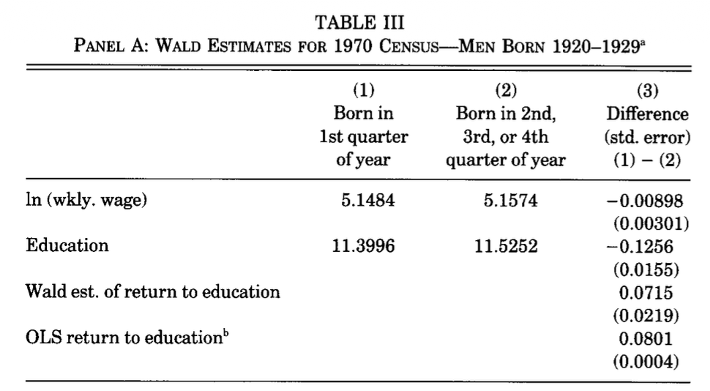
Angrist and Krueger の Table III
実証例
Wald 推定量を、論文の実際の回帰表に戻して読む練習をする。
Table III
見るべき行
Wald estimate of return to education と OLS return to education の比較に注目する。
読み方
同じ教育効果でも OLS と IV / Wald で値が違えば、内生性や選抜の混入を疑う。
「なぜ差が出るのか」を設計に戻って説明する。
位置づけ
Lecture 9 の議論を、実際の論文表へ戻して読むための橋渡しである。
extracted from user-provided slide deck
計量経済学 I ｜ Lecture 9
63
Notes:
[Sources] - /mnt/data/lecture9_revised.qmd (user-provided lecture manuscript) - /mnt/data/lecture9_revised.html (user-provided rendered HTML reference) - /mnt/data/lecture9_improved_slides.pptx (user-provided slide deck used only as style/content reference) - This slide was rebuilt for classroom use while preserving the established visual style and tightening wording/equation layout. - /mnt/data/AK_tableIII_extracted.png (table image extracted from the user-provided lecture9_improved_slides.pptx) [/Sources]

Slide 64
今日の講義のまとめ
まとめ
IV を読むときの順番は、「なぜ OLS がだめか → Z は何を動かすか → その結果だれの効果か」である。
1. IV の論理
2. 2SLS の実装
3. Weak IV への注意
4. LATE
instrument は、内生的な説明変数のうち外生的に動いた部分だけを取り出す。
第1段階で \hat{s} を作り、第2段階でその variation だけで y を説明する。
first stage が弱いと、SE が大きくなるだけでなく、usual inference そのものが危うくなる。
IV が識別しているのは一般に ATE ではなく、instrument に反応する人の効果である。
最後に必ず問う：この IV は本当に強いか。何の variation を使っているか。だれの効果を見ているか。
計量経済学 I ｜ Lecture 9
64
Notes:
[Sources] - /mnt/data/lecture9_revised.qmd (user-provided lecture manuscript) - /mnt/data/lecture9_revised.html (user-provided rendered HTML reference) - /mnt/data/lecture9_improved_slides.pptx (user-provided slide deck used only as style/content reference) - This slide was rebuilt for classroom use while preserving the established visual style and tightening wording/equation layout. [/Sources]

